Slide 1
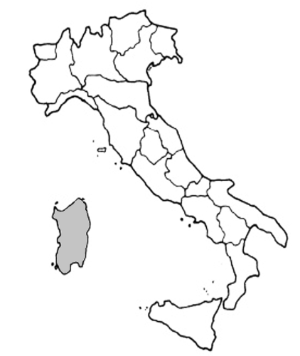
AGENZIA DEL DEMANIO – DIREZIONE REGIONALE SARDEGNA
Iniziativa: Convenzione per ottimizzare l’organizzazione logistica dell'ufficio Circondariale marittimo di Carloforte
Immobile demaniale coinvolto: CAD0062 – Forte San Vittorio
Porzione di fabbricato da adibire a alloggi sito in Carloforte, viale Osservatorio Astronomico
Soggetti istituzionali coinvolti:
Agenzia del Demanio;
Comando Generale del Corpo delle Capitanerie di Porto
Descrizione iniziativa
Esecuzione da parte dell’Agenzia del Demanio, quale stazione appaltante, di tutte le attività tecnico amministrative per l’esecuzione dei lavori necessari alla riallocazione degli alloggi del personale dell’ufficio Circondariale marittimo di Carloforte
Obiettivi strategici che si intendono perseguire:
Attivazione di Investimenti pubblici;
Migliore e più efficiente allocazione delle P.A.;
Risparmi di spesa;
Razionalizzazione degli assetti patrimoniali pubblici;

Slide 2

AGENZIA DEL DEMANIO – DIREZIONE REGIONALE SARDEGNA
Cronoprogramma dell’iniziativa: rifunzionalizzazione
AZIONI DEL PIANO | Anno 2021 |  |  |  |  |  |  |  |  |  |  |  | Anno 2022 |  |  |  |  |  |  |  |  |  |  |  | Anno 2022 |  |  |  |  |  |  |  |  |  |  |  | Anno 2022
 | G | F | M | A | M | G | L | A | S | O | N | D | G | F | M | A | M | G | L | A | S | O | N | D | G | F | M | A | M | G | L | A | S | O | N | D | G | F | M | A | M | G | L | A | S | O | N | D
SOTTOSCRIZIONE INTESE
PROGETTAZIONE
LAVORI
CONSEGNA DELL'IMMOBILE
CHIUSURA COMODATO
TRASFERIMENTO AMMINISTRAZIONE

